Slide 1
Střípky z Didaktiky Informatiky

Slide 2
Historické okénko
Počátky: 60s20c
S. Papert – vývoj edukačního programovacího jazyku Logo
  Už tehdy: konstrukcionismus – učení je konstrukt poznatků, vymezení proti instrukcionismu
  https://turtleacademy.com/
Další vidění
  Behaviorismus – programované učení
  Konektivismus – propojený zasíťovaný jedinec
    Schopnost učit se je důležitější než současná úroveň kompetence
    Schopnost nalézt informaci je důležitější než ji znát
    Základní dovedností je schopnost nacházet souvislosti a kontexty

Slide 3
Programované učení
B. F. Skinner
Řízená výuka, strukturované učivo
Posilování správné reakce
Malé kroky (frame) – rozdělení na krátké logicky uspořádané kroky (kontrola po každém kroku)
Nutná správná odpověď – odpovědi po krátkém bloku
Okamžitá zpětná vazba – zpevňování učiva
Často: vlastní tempo
Nevýhoda: linearita, práce s chybou – chyba je špatná
Následovali (a v současnosti se používají):
  Větvený -nemusí procházet všechny kroky, při špatné odpovědi možnost dalšího procvičování – N. A. Crowder
  Adaptivní – volba různé obtížnosti úkolů, testování úrovně žáka – G. Pask

Slide 4
Konektivismus
G. Siemens, 2004
Propojenost, aktuálnost
  „Síť jako učitel“
Budování komunity
Znalosti a dovednost konstruovány na základě měnící se sítě
  Hlavně „kde to najdu“
  Propojování různých informačních uzlů
Znalosti nejsou jen v hlavě člověka – uloženy v databázích, sítích, …
https://youtu.be/SvhY70C6Drk

Slide 5
Základní principy:
sdílení přístupu k informačním zdrojům a znalostí
poznávání je založeno za množství různých zkušeností (použití odlištných technologií)
schopnost poznávat je důležitější než skutečné znalosti
budování komunity (navazování a udržba spojení)
hlavní kompetencí je schopnost rozeznávat souvislosti mezi obory, koncepty či ideami
rozhodování je součástí vzdělávacího procesu
https://spomocnik.rvp.cz/clanek/10357/KONEKTIVISMUS
https://medium.com/edtech-kisk/konektivismus-aneb-teorie-u%C4%8Den%C3%AD-v-digit%C3%A1ln%C3%ADm-v%C4%9Bku-131c9befe7c6

Slide 6
Historické okénko v ČR
Od roku 1990 zavedení předmětu Informatika a výpočetní technika – Gymnázia
  Uživatelský přístup
V 90s20c – za ZŠ nepovinný
  kancelářské app
  elektronická komunikace
  Ovládání app
2000 Koncepce informační politiky ve vzdělávání (SIPVZ)
  Vybavení škol
  Vzdělávání učitelů
2006 ZŠ – zavedení povinného oblasti/předmětu – Informační a komunikační technologie
2021 – ZŠ Obor Informatika, klíčová kompetence digitální

Slide 7
Informační gramotnost
Vyhledat, kriticky hodnotit, zpracovat, eticky a bezpečně využít
!!!! Jedinec rozezná potřebu informace
Informačně gramotný jedinec (INIQES):
  „rozeznat potřebu informací (problém);
  s přihlédnutím k charakteru informací je najít, získat, posoudit a spravovat;
  zpracovat informace, znázornit (modelovat) problém;
  používat vhodné pracovní postupy (algoritmy) při efektivním řešení problémů;
  tvořit a spolupracovat;
  vhodným způsobem informace i výsledky práce prezentovat a sdílet ve svém vzdělávacím prostředí;
  při práci dodržovat etická pravidla, zásady bezpečnosti a právní normy.“
https://clanky.rvp.cz/clanek/22760/INFORMACNI-GRAMOTNOST-NA-STREDNICH-SKOLACH-CO-JAK-A-PROC.html.%20ISSN%201802-4785

Slide 8
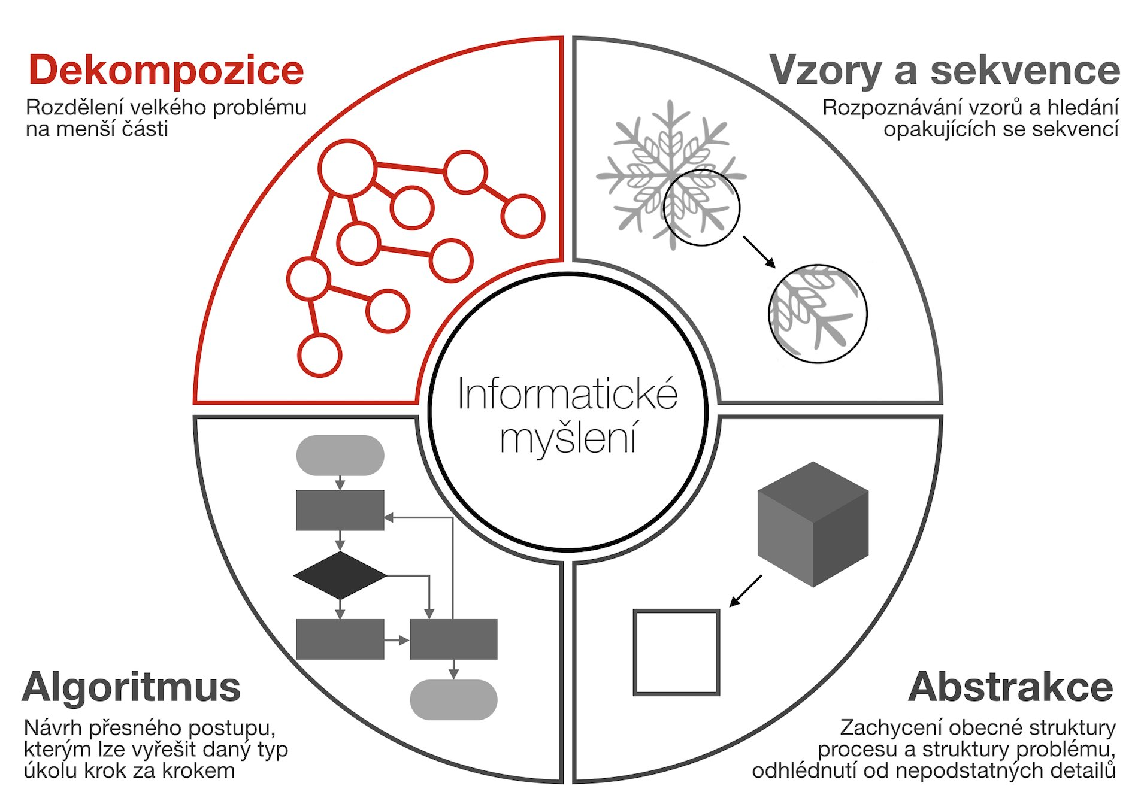
Informatické myšlení
Jeannette Wing: „Informatické myšlení je způsob myšlení, který spočívá v řešení problémů, navrhování systémů a porozumění lidskému chování s využitím konceptů základních pro informatiku.“
  „myslet jako informatik“
  práce s problémem
    popis problému, analýza problému, hledání efektivního řešení
    logicky uspořádat řešení
    automatizovat řešení
    zobecnit řešení

Slide 9
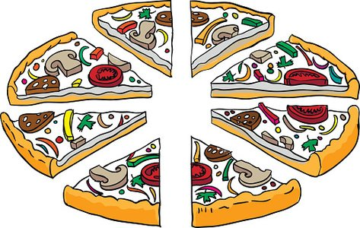
Informatické myšlení - dekompozice
Práce s celkem a částí
  Analyzovat celek
  Popsat části
  Vyřešit postupně
Náhled do struktury
Vztahy částí vzhledem k celku
Příklady využití:
Části obrázku
Z jakých části se skládá stavba? (domeček, věž)
Části (roku, ročních období)
Části činností, příběhu (pohádky)
Rozpoznej jednotlivé části (z jakých částí se skládá: kolo, počítač, müsli)
Notes:
Z jakých částí se skládá obrázek?
Z jakých kostech se skládá věž?
Jak jsou po sobě roční období
Jak jde po sobě pohádka?
Rozpoznej jednotlivé části kola

Slide 10
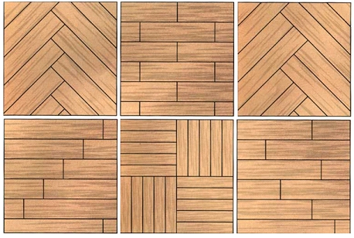
Informatické myšlení - vzory a pořadí
předvídat další vývoj (odhalit pravidelnost a použit tuto pravidelnost obecněji)
modelování - úspornější zápis/záznam (zjednodušení práce)
zákonitosti v datech
Efektivita řešení
Automatizace řešení
Příklady využití:
Karty, kostky, sudoku
Časový rozpis
Matematické řady
Hudba
Notes:
https://lh3.googleusercontent.com/proxy/Tnx4WVL0Q8w7i1KrmK4YpmRGZR1QTW7zxnuw-ch1WDA70yehAZy-QN_faqT9ELRIaCz8Oq97JFqR7gELgjT8wBoU6pM3Othw

Slide 11
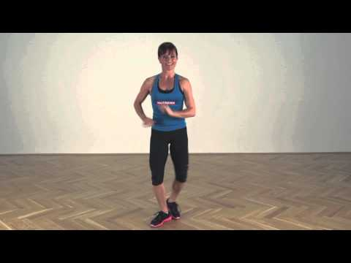
https://www.youtube.com/watch?v=G55ajW6UVWE

Slide 12
Informatické myšlení - abstrakce
schopnost rozlišovat důležité od nedůležitého
Zobecnit vzory (vytvářet abstraktní představy, konstrukce)
Zvolit vhodnou reprezentaci (představení)
Příklady využití:
Práce s mapou
Obsah knihy
Vytvořit model: např. postavit hrad v Minecraftu

Slide 13

https://quickdraw.withgoogle.com/

Slide 14
Vytváření postupů (algoritmů)
Zpracování vzorů v pořadí krok za krokem (tvorba algoritmu)
Způsoby zápisu: slovem, diagramem,
Vytvoření, prověření, hledání chyby, zobecňování
Jednoznačnost postupu: vznik umělých jazyků
Příklady využití:
Tvorba hudby, obrazu
Tvorba rodokmenu
Vlastnosti algoritmu:
Elementárnost (jednoduchost)
Konečnost
Determinovanost (jednoznačnost)
Obecnost
Determinovanost (při stejném vstupu, stejný výsledek)

Slide 15
Digitální gramotnost
„soubor znalostí a dovedností, které umožňují účelně, bezpečně a kriticky využívat digitální technologie k vyhledávání, hodnocení, tvorbě a sdílení informací, komunikaci a řešení problémů v moderním životě, práci i učení“
Dílčí kompetence
  Informační a datová gramotnost
  Komunikace a kolaborace
  Tvorba digitálního obsahu
  Bezpečnost
  Řešení problémů

Slide 16
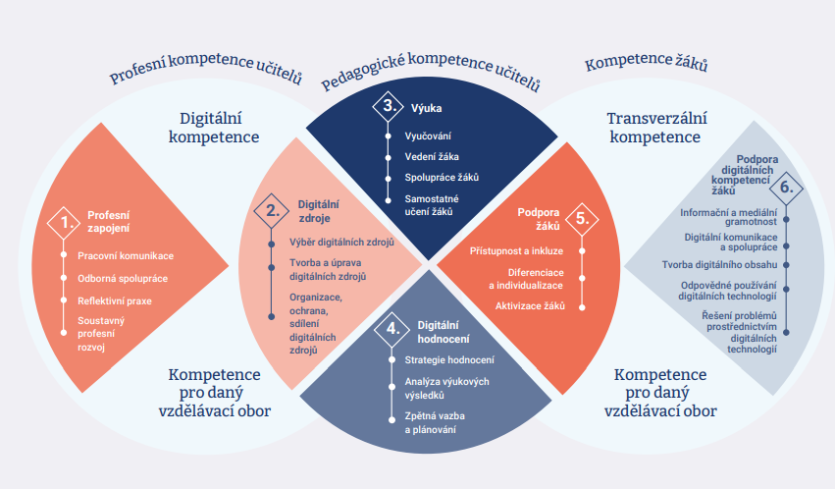
DigCompEDU, Učitel21
https://www.npi.cz/images/publikace/DigCompEdu.pdf

